Slide 1
土地区画整理事業
令和８年４月
国土交通省
都市局 市街地整備課

Slide 2
１．土地区画整理事業の仕組み
２．土地区画整理事業の実績
３．土地区画整理事業の活用事例
４．土地区画整理事業の予算

Slide 3
土地区画整理事業とは
土地区画整理事業とは、都市計画区域内の土地について、公共施設の整備改善及び宅地の利用の増進を図るため、土地区画整理法に基づき行われる、土地の区画形質の変更及び公共施設の新設又は変更に関する事業。
公共施設用地の確保は、一般の公共事業のような用地買収方式によらず、換地手法による。
土地区画整理事業により、全国の市街地の約３割に及ぶ面積が整備されている。
既成市街地の整備・改善、スプロール市街地の解消、郊外部における住宅地や産業・物流拠点の整備など、様々な場面で活用できる柔軟な制度。

Slide 4
１．土地区画整理事業の仕組み

Slide 5
土地区画整理事業の基本的な仕組み
支 出
○道路等の公共施設整備費
○建物等の移転補償費
○宅地の整地費 等
収 入
○ 公 共 側 の 支 出
・社会資本整備総合交付金等
・公共施設管理者負担金
・公共団体単独費
○ 保 留 地 処 分 金 等

Slide 6
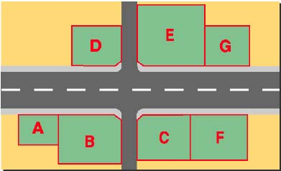
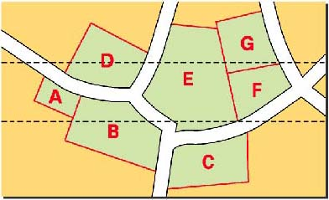
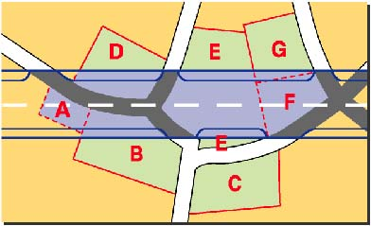
用地買収方式と土地区画整理事業の比較
街路事業（用地買収方式）と
土地区画整理事業の比較
土地区画整理事業
初期状態
用地買収方式

Slide 7
用地買収方式の長所と短所
１．長所
・道路用地を現金で買ってくれる
・代替地や移転先を自由に選べる
・５千万円控除か代替資産を選択できる
２．短所
・残地が小さく、不整形になることがある
・残地に残れないときは地域から移転となる
・残地は買ってくれない
・借地権、抵当権の解消が必要になることがある
・街並みがそろわなくなる

Slide 8
区画整理方式の長所と短所
１．長所
・権利者全員がおおむね同じ位置に残れる
・全部の宅地が道路に面するようになる
・宅地の形が整形化される
・借地権、抵当権は解消しないで換地に移行する
・土地の権利移動には税金がかからない
２．短所
・道路用地は権利者全員が負担する（減歩）
・土地を売りたくても買ってもらえない
・反対者がいると事業全体が進まなくなる

Slide 9
土地区画整理事業のメリット
○面的に総合整備する手法であること
⇒利用度の低い残地が生じない
⇒既存道路との変則的な交差点を生じない
○多様な目的に対応できること
⇒ 既成市街地の再生・再構築や新たな住宅宅地の開発、災害復旧等様々な目的に応じて活用
○民間活力を活用した事業であること
⇒ 個人、組合、会社等の施行も可能
○既存のコミュニティを維持できること
⇒ 地権者は施行後も地区内に残ることができ、地域のコミュニティを維持できる
○公共施設の整備について、その受益を権利者に公平に配分できること
⇒公共施設の創出について、各権利者は受益度合いに応じて公平に負担し、公平に開発利益を
受ける
○民主的手続きによって進められる
⇒事業の各段階で公告縦覧、意見書の提出等の民主的な手続きが必要
○他の事業、制度との同時施行や併用が容易であること
⇒ 建築物整備や上下水道の供給施設整備、商業活性化政策等様々な事業や制度について同時
に進めることが可能

Slide 10
２．土地区画整理事業の実績

Slide 11
土地区画整理事業の系譜
東京市区改正条例
明治２１年
土地改良に関する法律
明治３０年
旧耕地整理法
明治３２年
同法改正
大正７年
準用法規
新耕地整理法
明治４２年
根拠法規
旧都市計画法
大正８年
土地区画整理
旧特別都市計画法
大正１２年、震災復興
･･･昭和６年に耕地整理法が改正され、都市部における宅地化を目的とした耕地整理が禁止に。
新特別都市計画法
昭和２１年、戦災復興
土地改良法
昭和２４年
土地区画整理法
昭和２９年

Slide 12
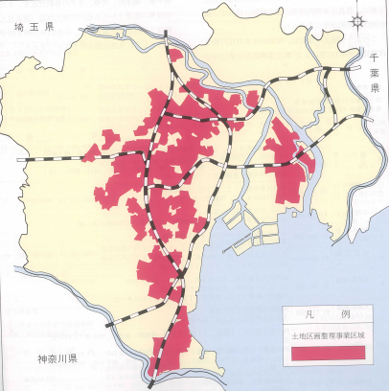
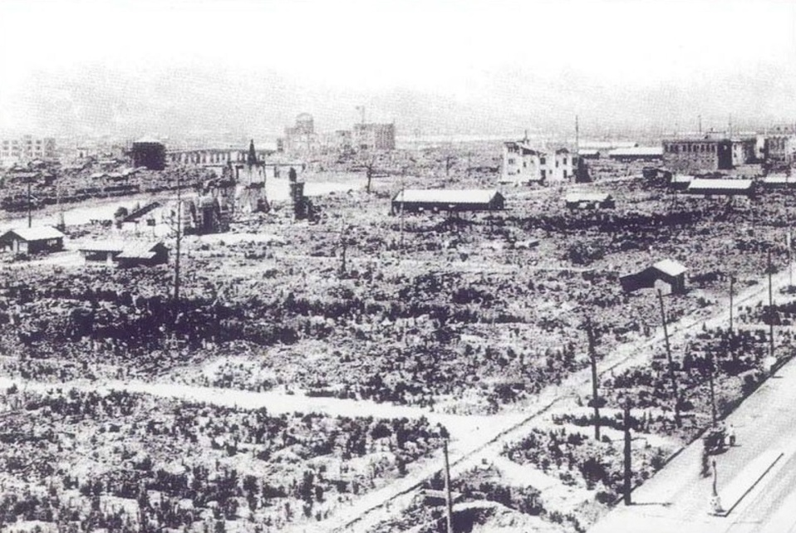
戦災復興区画整理
昭和２０年１２月に「戦災地復興計画基本方針」が閣議決定され１１５都市 を対象に復興事業を実施
１０２都市において２８，０００haで戦災復興区画整理を実施
全体的には緊縮財政により計画は大幅に縮小したが、意欲ある都市において 戦災地復興計画基本方針に基づき１００ｍ道路等が実現

Slide 13
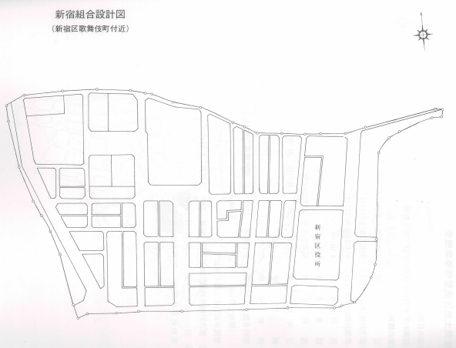
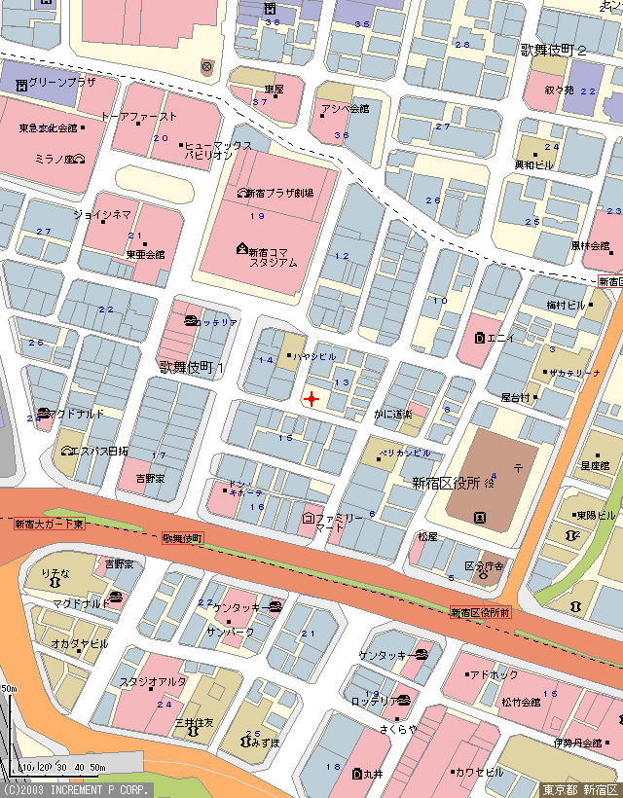
戦災復興（歌舞伎町）

Slide 14
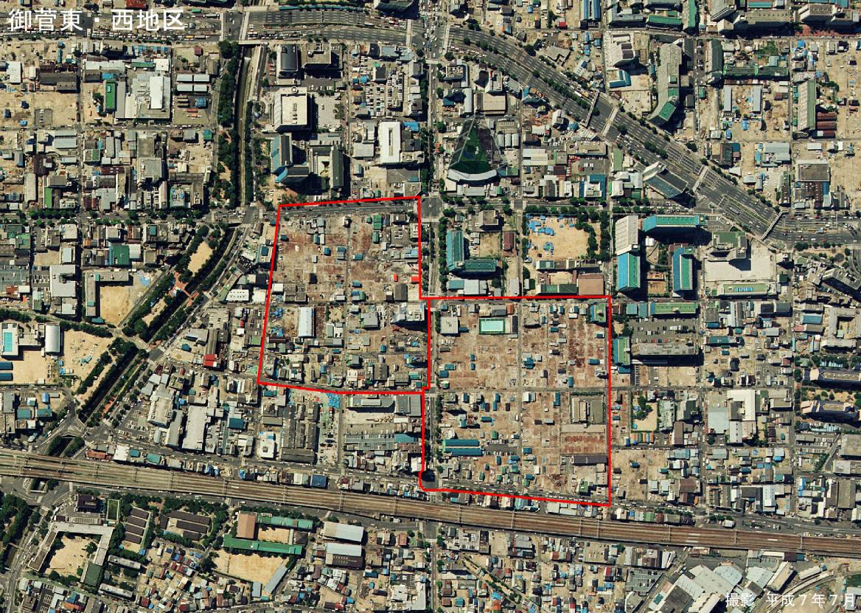
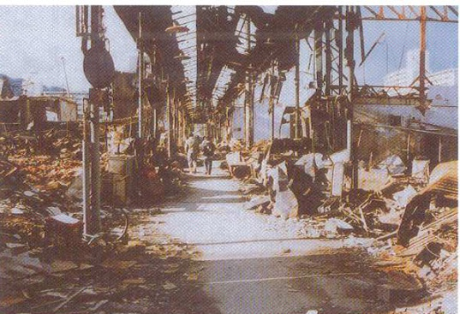
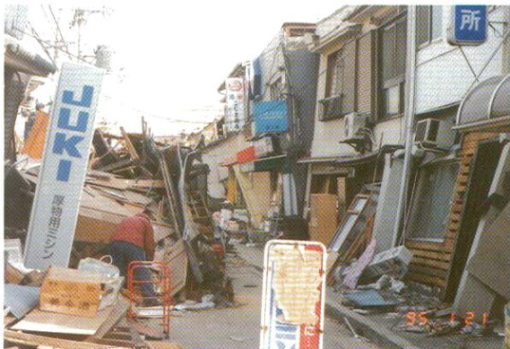
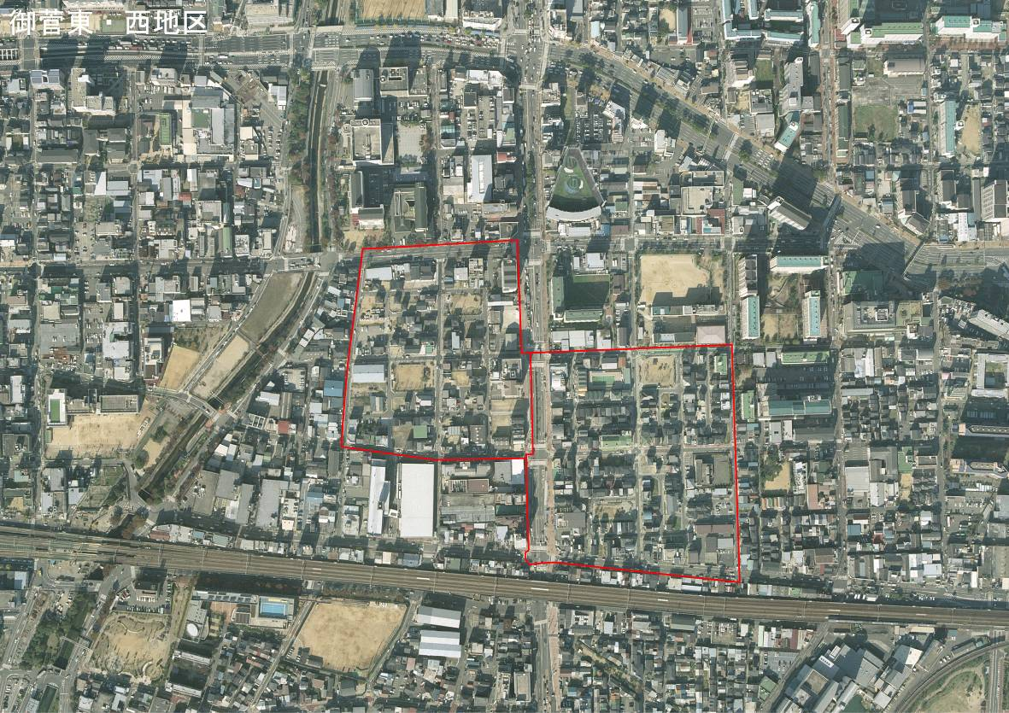
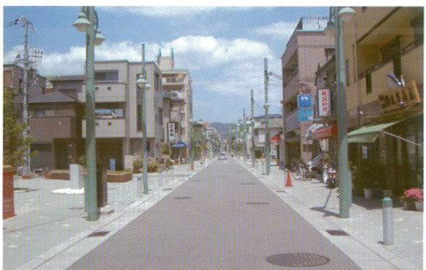
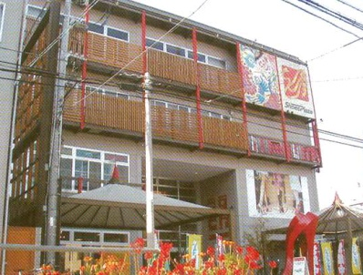
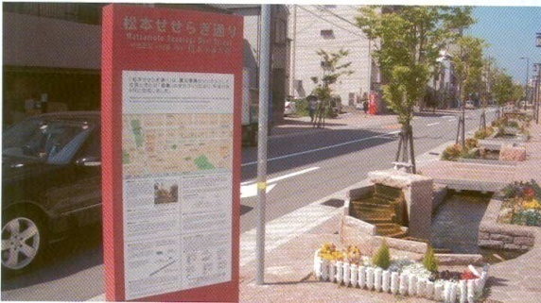
土地区画整理事業を活用した震災復興事業（兵庫県神戸市）
【御菅地区(神戸市）】
震災直後の様子
【御菅東地区（神戸市）】
【新長田駅北地区（神戸市）】
施行前
（震災直後）
土地区画整理事業の施行後の様子
コミュニティ道路【御菅東地区(神戸市）】
拠点的施設
【新長田駅北地区（神戸市）】
施行後
阪神淡路大震災に係る復興土地区画整理事業の実績：
２０地区 約２５６ha
シンボルロードに整備されたせせらぎ
【松本地区（神戸市）】

Slide 15
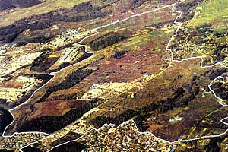
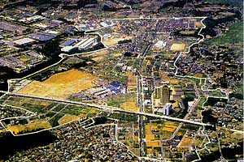
土地区画整理事業の事例
ニュータウンの整備
かやだ
萱田地区（千葉県八千代市）
従後
従前

Slide 16
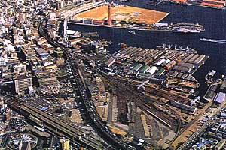
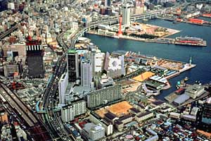
土地区画整理事業の事例
拠点市街地の整備
神戸ハーバーランド地区（神戸市）
従後
従前

Slide 17
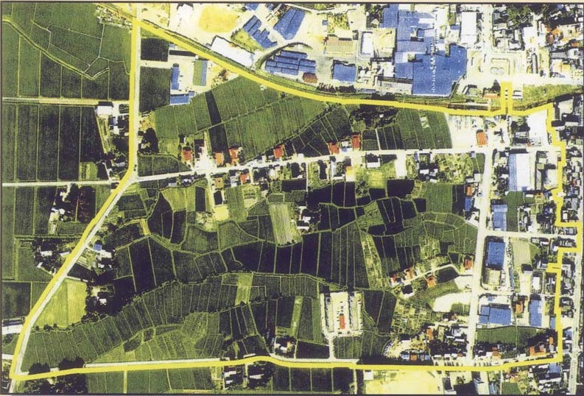
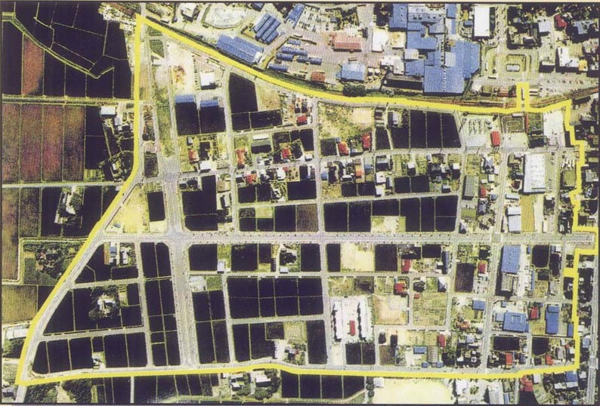
土地区画整理事業の事例
スプロール市街地の解消
富山県中前沢地区
従後
従前

Slide 18
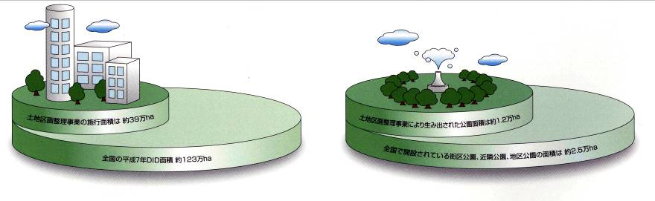
土地区画整理事業の実績
全国の市街地の約３割相当の面積を整備
全国で約３７万ヘクタールの土地区画整理事業に着手
全国の住区基幹公園※の約１／２相当を整備
全国で約１．５万ヘクタールの公園を土地区画整理事業により整備
※街区公園、近隣公園、地区公園
全国の都市計画道路の約１／４相当を整備
全国で約１２，５００ｋｍの都市計画道路を土地区画整理事業により整備
全国の主要駅の駅前広場※の約１／３相当を整備
全国で約９９０箇所の駅前広場を土地区画整理事業により整備
※供用されている駅前広場（都市計画施設）
土地区画整理事業の施行面積 約３７万ha
土地区画整理事業により生み出された公園面積 約１．５万ha
全国の令和２年ＤＩＤ面積 約１３３万ha
全国で開設されている街区公園、近隣公園、地区公園の面積 約３．５万ha

Slide 19
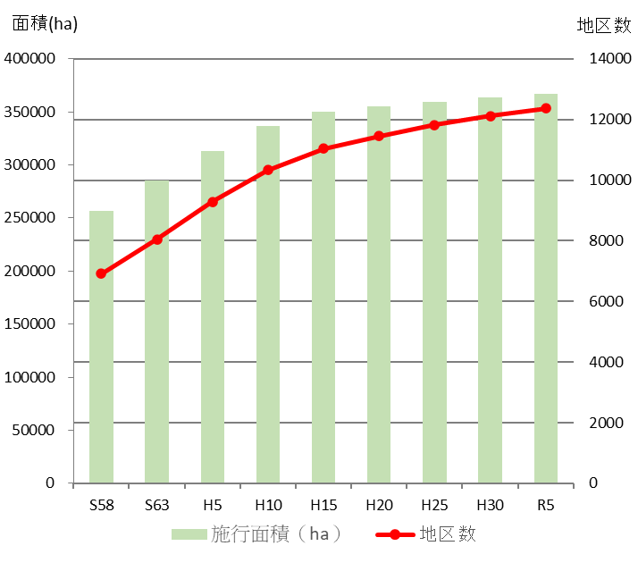
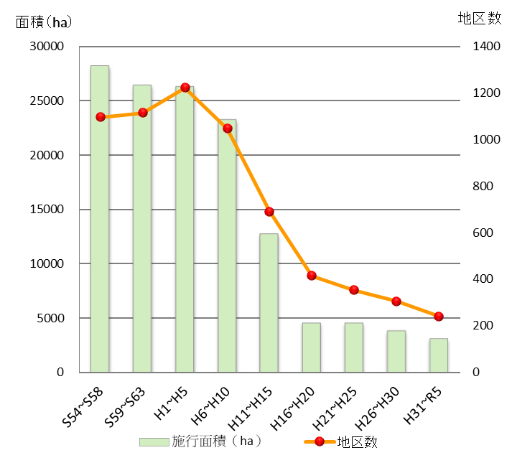
土地区画整理事業の実施地区数等
○ 事業実施地区数は約1万2千件、面積は約37万haとなっている。
○ これまでにも、郊外における住宅市街地の供給、中心市街地の活性化、密集市街地
の解消などの様々な都市課題に対応し、幅広く活用。
着手（事業認可）済み
実施地区数・面積の累計
実施地区数・面積の推移
（５年ごと・着手ベース）
（事業認可年度）
（事業認可年度）
※変更認可に伴う増減含む
19
※変更認可に伴う増減含む

Slide 20
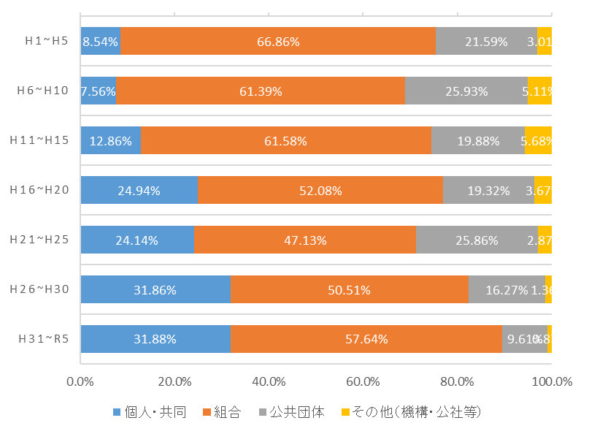
土地区画整理事業の施行主体
施行主体は、個人・共同、土地区画整理組合、地方公共団体、都市再生機構等があるが、地方公共団体と土地区画整理組合で全体の大部分を占める。
施行主体は組合施行・公共団体施行が減少し、個人・共同施行が相対的に増加。
【区画整理事業の施行主体の状況】
【施行主体別認可地区割合の推移】
施行主体 | 地区数 | 面積（ha）
個人・共同 | 67 | 799
土地区画整理組合 | 245 | 6,557
地方公共団体 | 332 | 13,414
都市再生機構 | 10 | 141
会社 | 0 | 0
合計 | 654 | 20,912
（事業認可年度）
※令和５年度末施行中地区

Slide 21
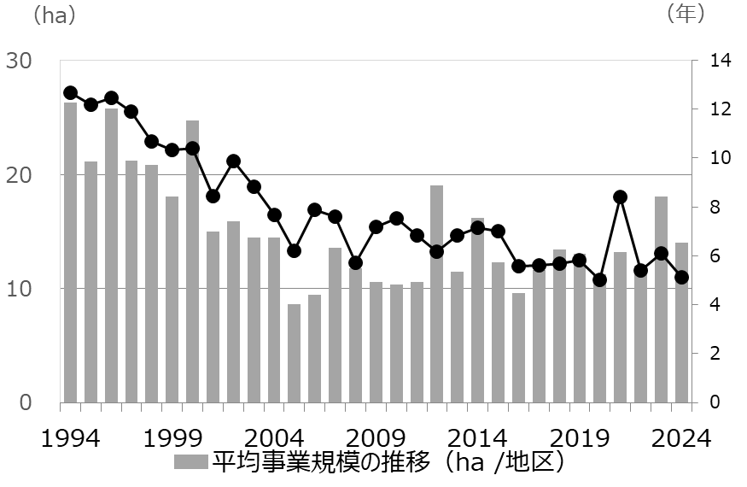
土地区画整理事業はコンパクトかつスピーディに
全国で約12,450箇所(約37万ha)の事業に着手し、現在、約650地区(約2.1万ha)を施行しています。
コンパクトなまちづくりを進めるため既成市街地の再生に活用される区画整理は、既存ストックや土地の利用状況を勘案し、整備内容を絞り、土地の入替え等を主眼に機動的に実施しています。
このため、全国における土地区画整理事業の施行実績をみると、より小規模・短期間で実施される傾向にあります。
土地区画整理事業の実績(令和５年度末）
事業規模、事業期間とも、平成初期に比較して半分未満まで縮小
事業中
約650地区
平均事業規模の推移（ha/地区）
平均事業期間の推移（年/地区）
事業完了
約11,800地区
縮小
実施地区
全国の市街地（人口集中地区:DID)の約1/3
約37万ha
全国の供用又は完成済みの都市計画道路の約1/4
約12,500km
全国の開設済みの街区公園,近隣公園,地区公園の約1/2
約1.5万ha
全国の駅前広場の約1/3
約990箇所
※事業規模が短年で急増している箇所は、復興区画整理や大規模案件の影響

Slide 22
３．土地区画整理事業の活用

Slide 23
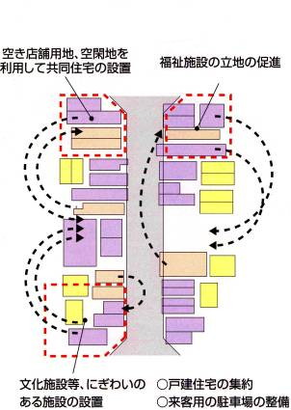
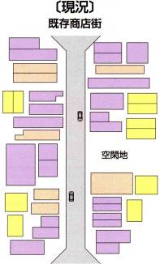
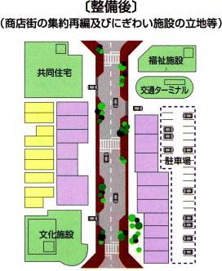
中心市街地の活性化
地方都市等の中心市街地は、空き店舗や遊休地が密集して空洞化している。そのため、街区の再編、低未利用地の集約化や基盤整備を行い、核となる商業施設や、福祉・文化施設等の公益施設、共同住宅の立地等を促進し、中心市街地の活性化を推進する。
〔整備イメージ〕
土地の入替・集約

Slide 24
密集市街地の解消
道路、公園等が未整備で老朽化した木造建築物の密集する防災上危険な市街地が大都市にある。このため、以下の取組みにより、防災性の向上を図り、安全な市街地を形成する。
道路・公園などの公共施設を整備し、避難・延焼遮断空間を確保
倒壊・焼失の危険性が高い老朽建築物の更新を促進し、建築物の安全性が向上
地権者の自主的な共同建替えのため敷地条件整備を行い、地域の不燃化を促進

Slide 25
街区再編による土地の高度利用
土地利用が細分化された既成市街地において、街区の再編に合わせて散在した低未利用地や共同利用希望者の土地を集約化することにより、敷地規模の拡大、土地の高度利用を図り、オープンスペースが確保されたゆとりある良好な市街地環境の形成を推進する。
【土地区画整理事業活用のイメージ】
共同化を希望する 地権者の土地を集約
戸建て希望者
土地の共同利用希望者
低未利用地を集約することにより、開発用地を確保
戸建てを希望する 地権者の土地を集約
土地の共同利用希望者
戸建て希望者
低未利用地
ゆとりのない 生活空間
散在する低未利用地
前面道路が狭い
ポケットパーク等ゆとりある空間の確保
大規模街区に再編

Slide 26
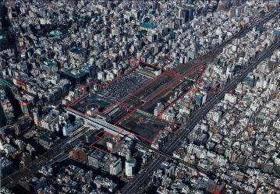
拠点市街地の形成
大都市、地域の中心となる都市等において、既成市街地内の鉄道跡地、臨海部の工場跡地等を活用して、都市構造の再編に資する拠点市街地の整備を推進する。
例）ＩＴ関連の世界的拠点の形成（大学等２０機関が入居）※ ＊２００６年１月現在
施行前
その他の地区例
・水戸駅南口
（茨城県水戸市）
・蘇我臨海
（千葉県千葉市）
・東静岡駅周辺
（静岡県静岡市)
・あまがさき緑遊新都心 （兵庫県尼崎市）
・高知駅周辺
（高知県高知市)
・香椎副都心
（福岡県福岡市)
施行後
秋葉原駅付近土地区画整理事業（東京都千代田区・台東区）

Slide 27
４．土地区画整理事業に係る支援

Slide 28
土地区画整理事業に係る支援制度
事業化検討段階における支援
調査
【補助金】
・土地区画整理事業調査
【交付金】
・社会資本整備総合交付金（都市再生区画整理事業）
事業化段階における支援
事業
【交付金】
・社会資本整備総合交付金
・防災・安全交付金
・沖縄振興公共投資交付金
【補助】
・土地区画整理事業
・都市再生区画整理事業
・国際競争拠点都市整備事業
・密集市街地総合防災事業
・都市構造再編集中支援事業
・交通安全対策（通学路緊急対策）
・無電柱化推進計画事業
・踏切道改良計画事業
貸付
・事業資金貸付金
・保留地取得資金貸付金

Slide 29
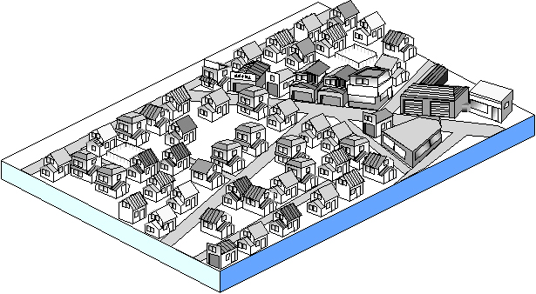
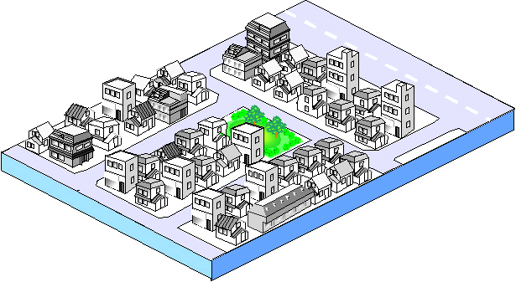
土地区画整理事業の支援イメージ
◇道路事業
都市計画道路等の整備に着目
が可能
両者の併用
◇市街地整備事業（都市再生区画整理事業）
区画道路、公園等の公共施設の
整備等に着目
市街地整備事業
（都市再生区画整理事業）
・区画道路、公園等の公共施設を用地買収方式で整備した場合の仮想事業費（工事費、移転補償費、用地費等）の一部
都市計画道路
道路事業
・都市計画道路等を用地買収方式で整備した場合の仮想事業費（工事費、移転補償費、用地費等）
その他、以下について、限度額の対象となる。
公園
・公開空地整備費
・公益施設や耐火建築物等の用地の従前建築物等の移転補償費
等
区画道路
社会資本整備総合交付金である道路事業と市街地整備事業（都市再生区画整理事業）の併用地区のイメージ

